Slide 1







ĐẠI HỌC CÔNG THƯƠNG
Lập trình web
Giảng viên hướng dẫn: Hà Ngọc Minh

Slide 2



TÊN ĐỀ TÀI:
Dự án: Trang Web cửa hàng hoa loopple

Slide 3

DANH SÁCH THÀNH VIÊN THỰC HIỆN
HỌ TÊN | MSSV
Nguyễn Hoài Nam | 2001215971
Vũ Ngọc Tuấn Tú | 2001216277

Slide 4






Phân tích yêu cầu
Phát triển cửa hàng
Nâng cao lợi nhuận
Đưa thương hiệu hoa đến khắp Việt Nam

Slide 5

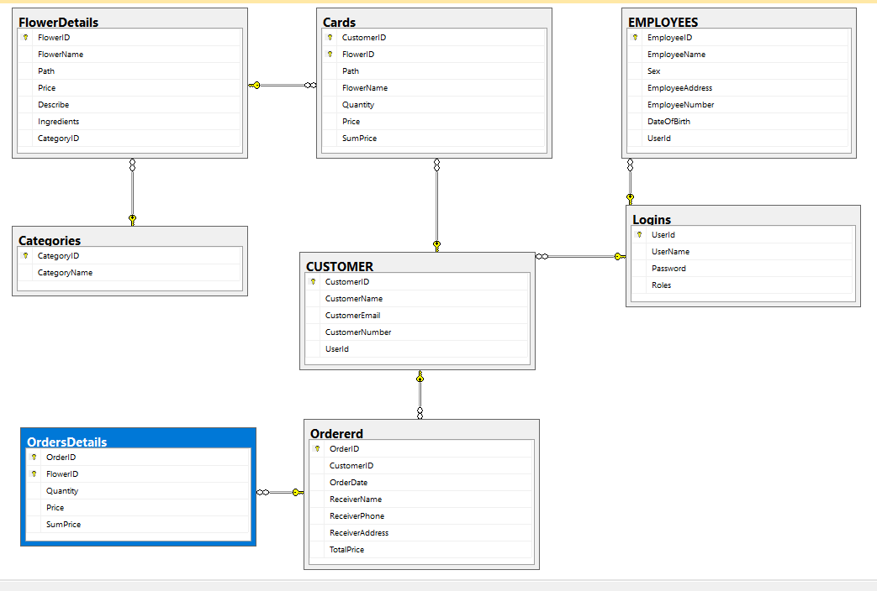
Thiết kế cơ sở dữ liệu

Slide 6
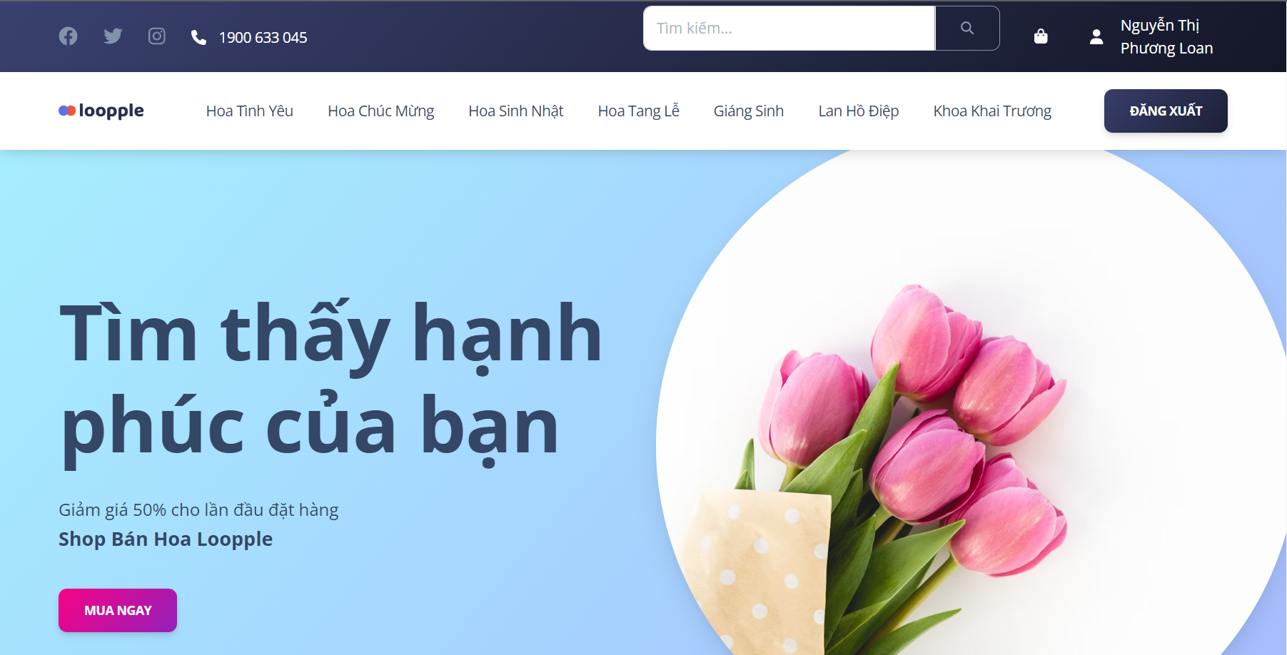

Giao diện trang Web

Slide 7
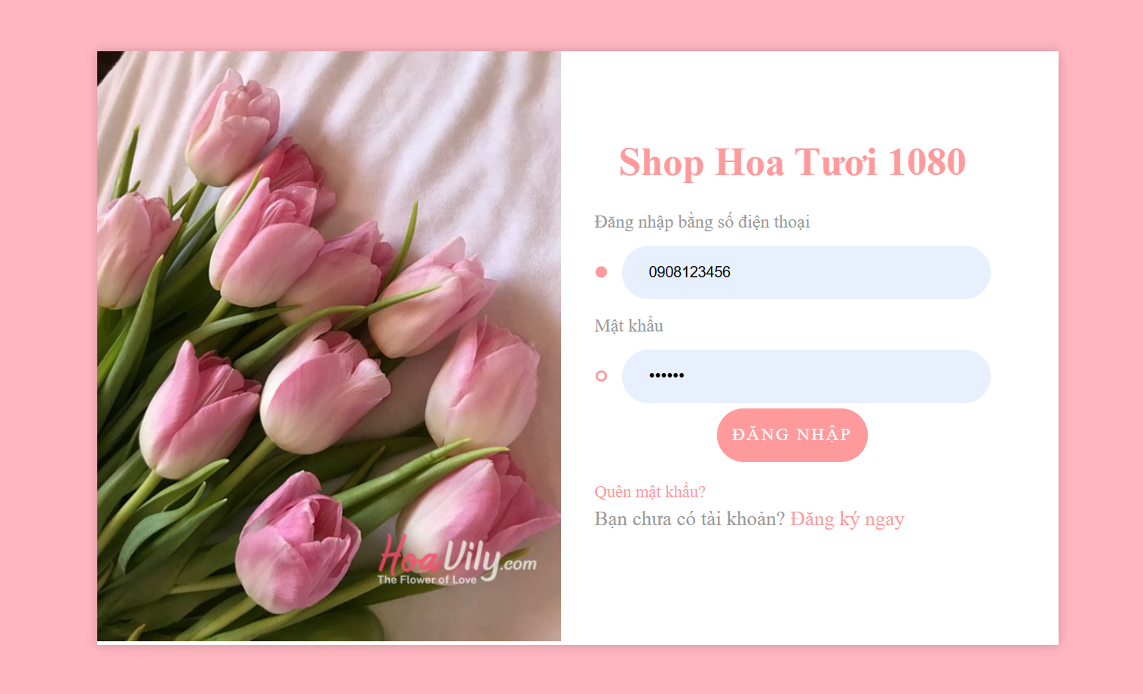
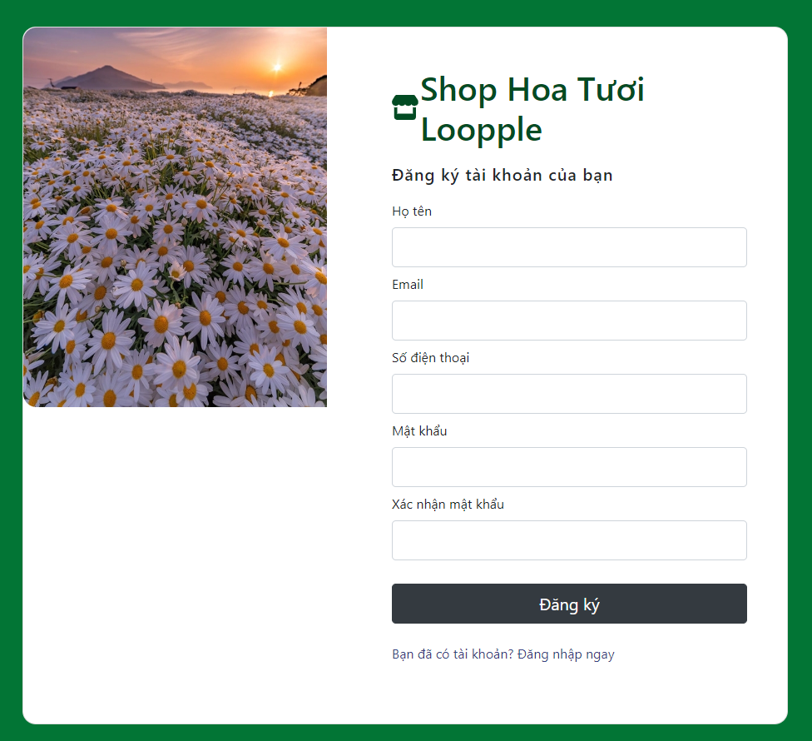
Trang đăng nhập và đăng ký tài khoản

Slide 8

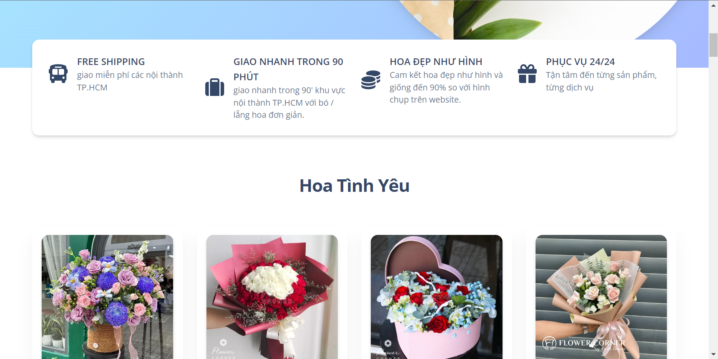
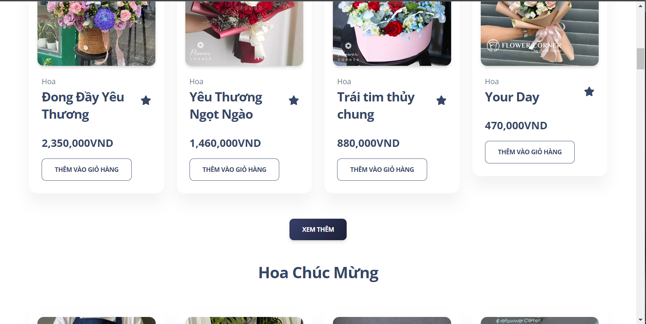
Trang giao diện các sản phẩm

Slide 9
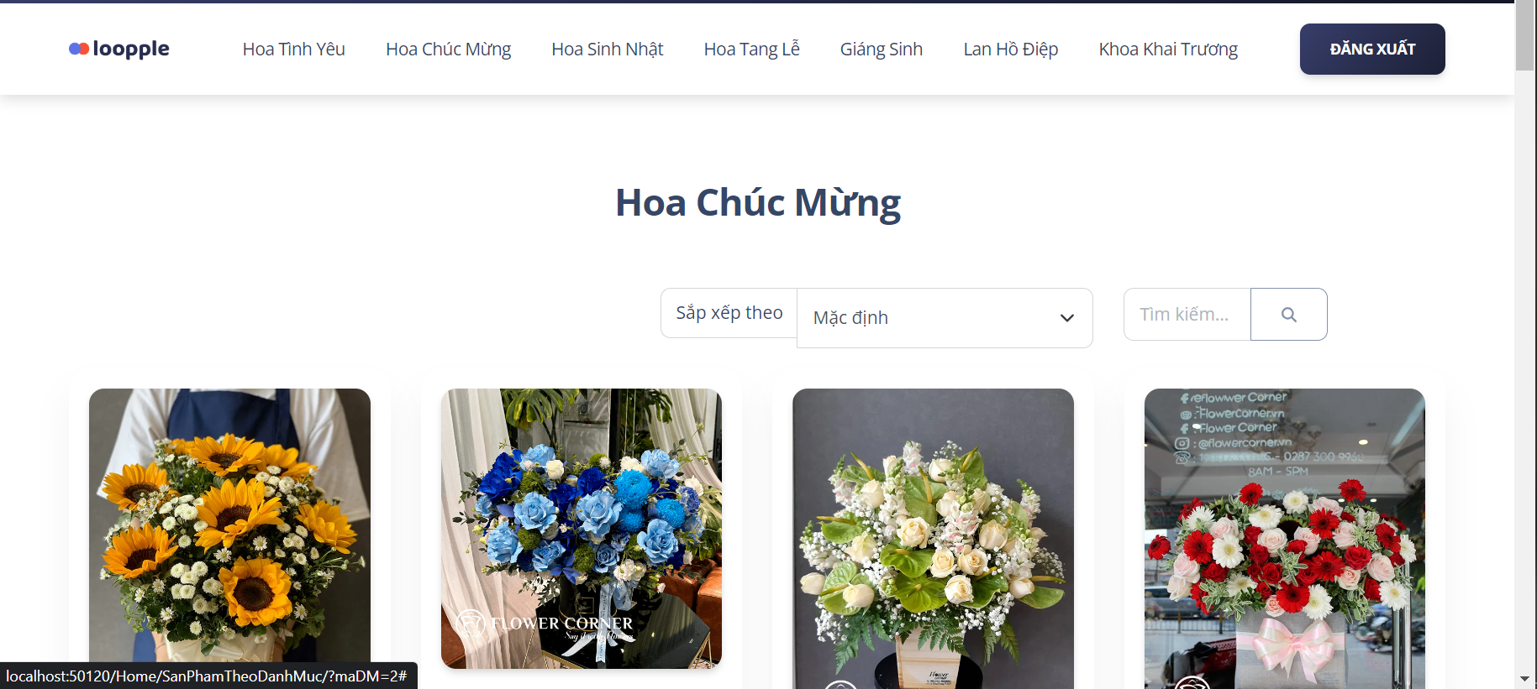
Danh mục sản phẩm

Slide 10
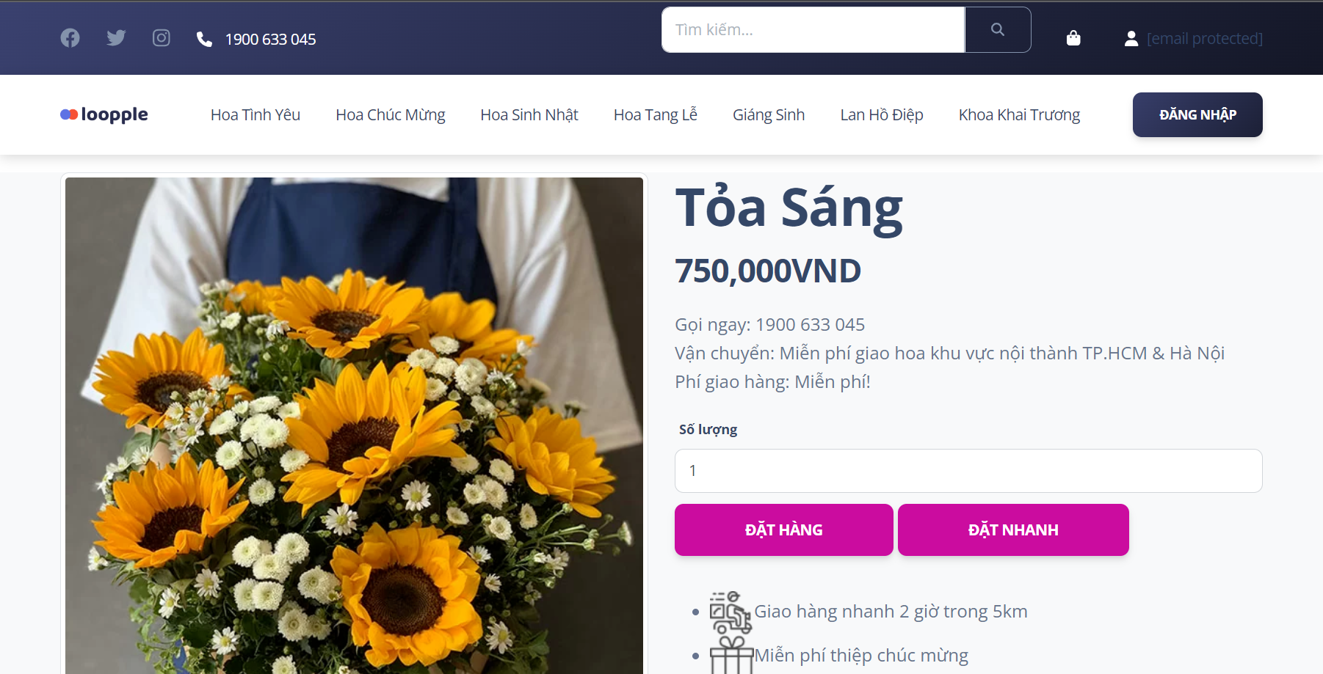
Thông tin sản phẩm

Slide 11
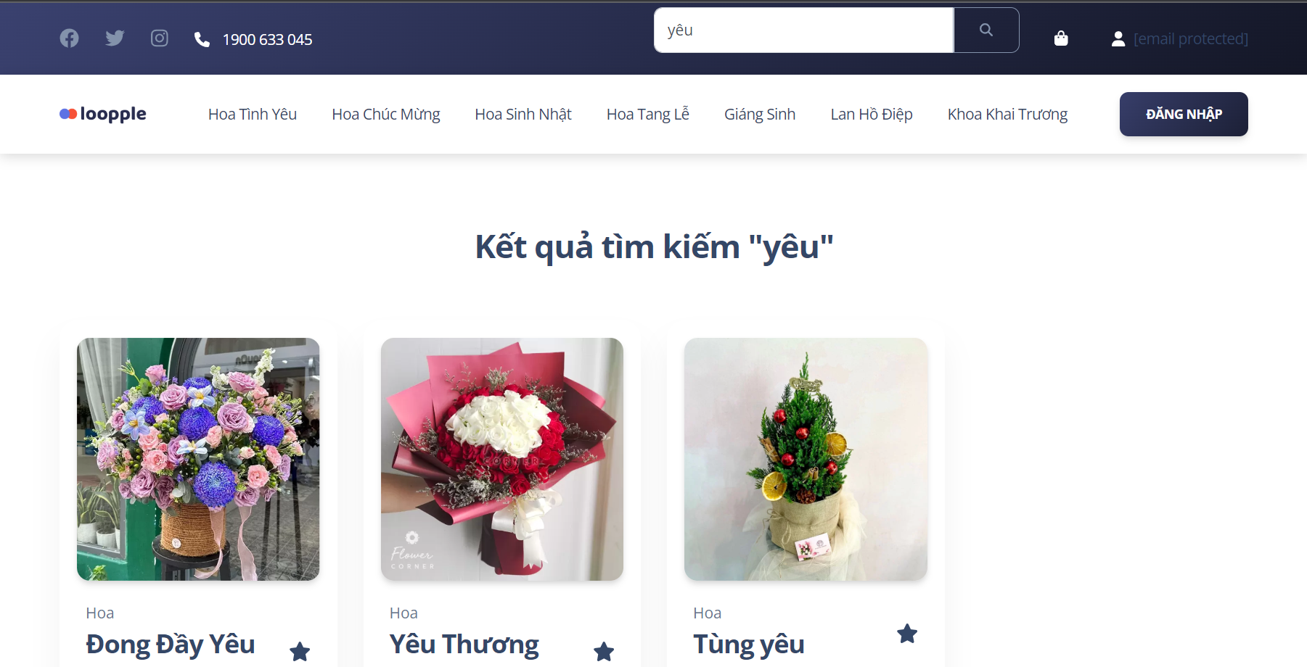
Tìm kiếm sản phẩm

Slide 12
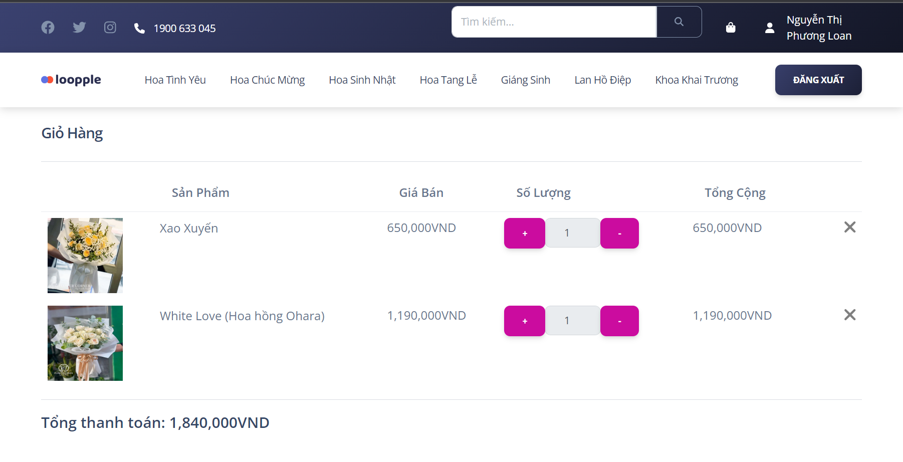
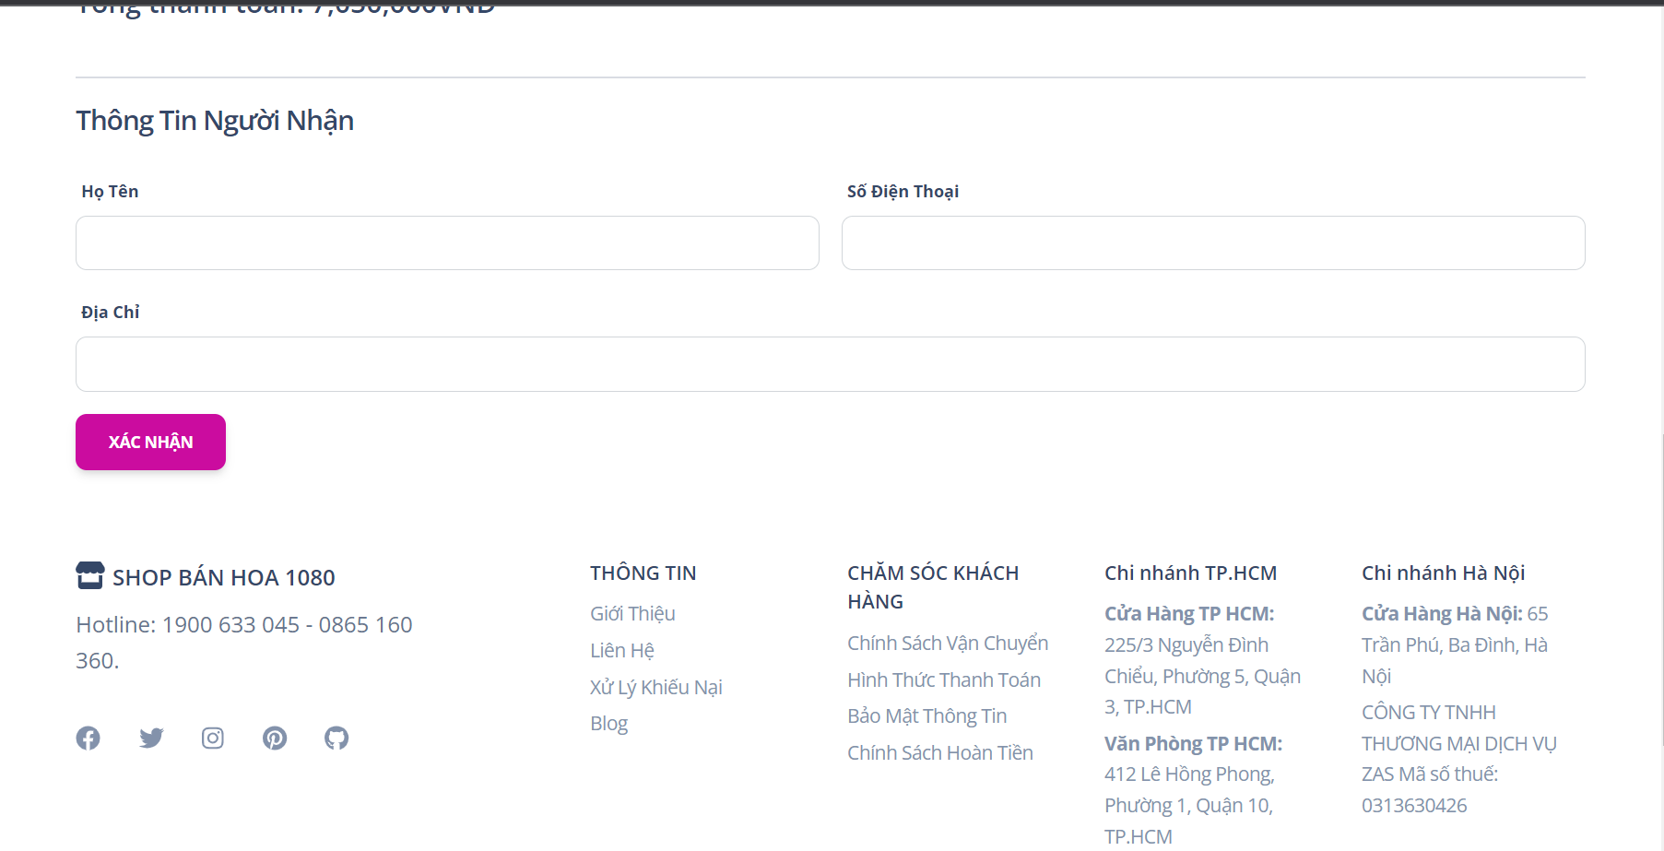
Giỏ hàng

